Slide 1
Духовная жизнь Серебренного века
Архитектура

Slide 2
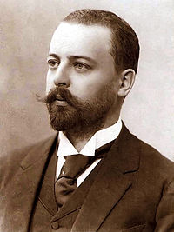
Фёдор О́сипович Шехтель(1859 -1926, Москва) — российский архитектор, живописец, график, сценограф. Один из наиболее ярких представителей стиля модерн в русском и европейском зодчестве.

Slide 3
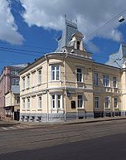
Дом
Щапова. Возможно, первая самостоятельная постройка Ф. О. Шехтеля

Slide 4
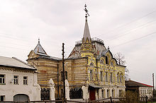
В конце 1880-х — начале 1890-х годов по проектам Шехтеля были осуществлены также две усадебных постройки в селе Великом Ярославской губернии — дом А. А. Локалова .

Slide 5
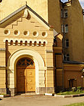
В начале 1890-х годов по проектам Шехтеля была установлена железная сень над фамильным участком Морозовых на Рогожском кладбище, а также возведена часовня со сторожкой при Соборе Святых Петра и Павла

Slide 6
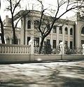
Первой самостоятельной постройкой Шехтеля в новом десятилетии стал особняк З. Г. Морозовой на Спиридоновке (1893 г.), где С. Т. Морозов дал архитектору практически неограниченные финансовые ресурсы. К работе над оформлением этого здания Шехтель привлёк тогда ещё малоизвестного М. А. Врубеля.

Slide 7
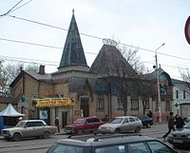
Среди других его значительных работ —особняк А. И. Дерожинского в Кропоткинском переулке, (1901), благодаря Шехтелю он обрёл свой « фирменный дизайн».

Slide 8
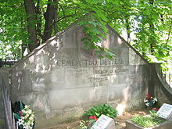
Ф. О. Шехтель был похоронен в Москве на Ваганьковском кладбище (участок 15) на территории фамильного захоронения семьи Шехтель, надгробие которого было сооружено по проекту зодчего в 1895 году.^{[71][49]}

